Slide 1

О РЕАЛИЗАЦИИ ПРИОРИТЕТНЫХ НАПРАВЛЕНИЙ
В СФЕРЕ МОЛОДЕЖНОЙ ПОЛИТИКИ НА ТЕРРИТОРИИ КАМЕШКОВСКОГО РАЙОНА
В 2025 году

Slide 2
Молодежная политика Камешковского района координирует работу по четырем основным направлениям
поддержка талантливой молодежи и молодежных инициатив;
содействие развитию добровольчества (волонтерства);
гражданско-патриотическое воспитание молодежи;
повышение информационной грамотности и безопасности детей, молодежи и их родителей.

Slide 3
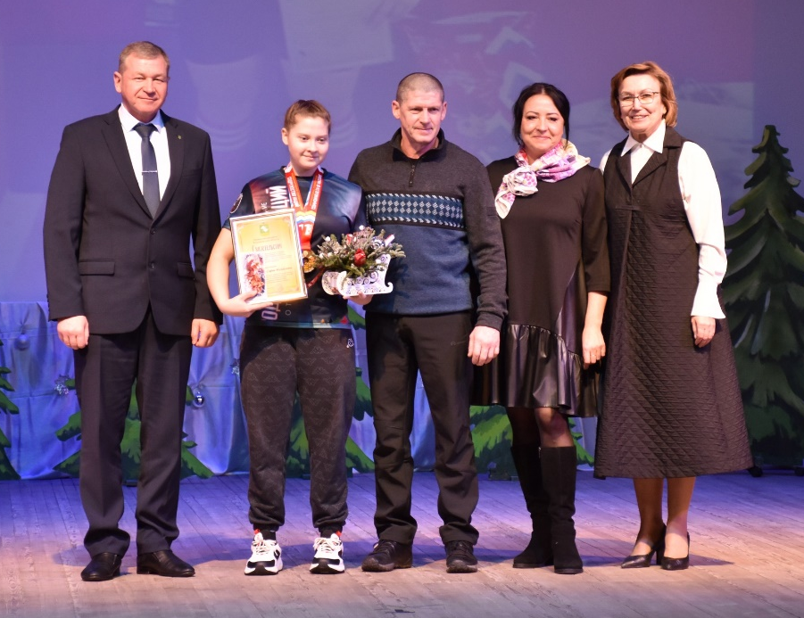
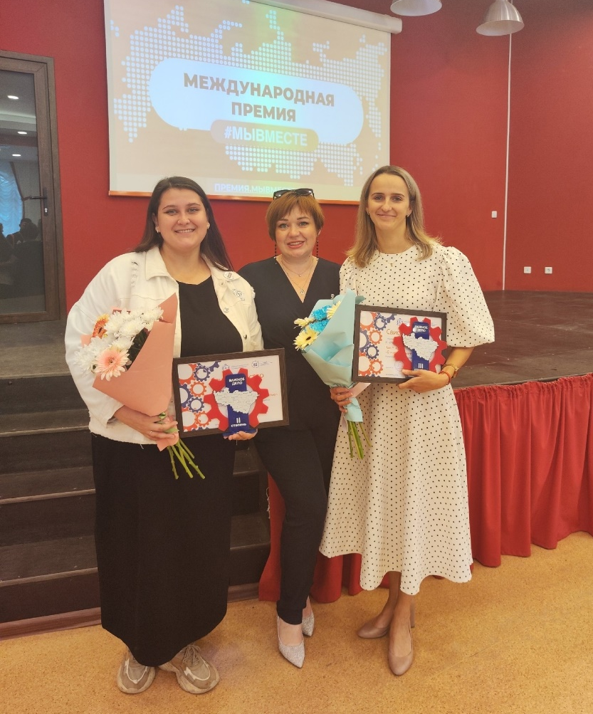
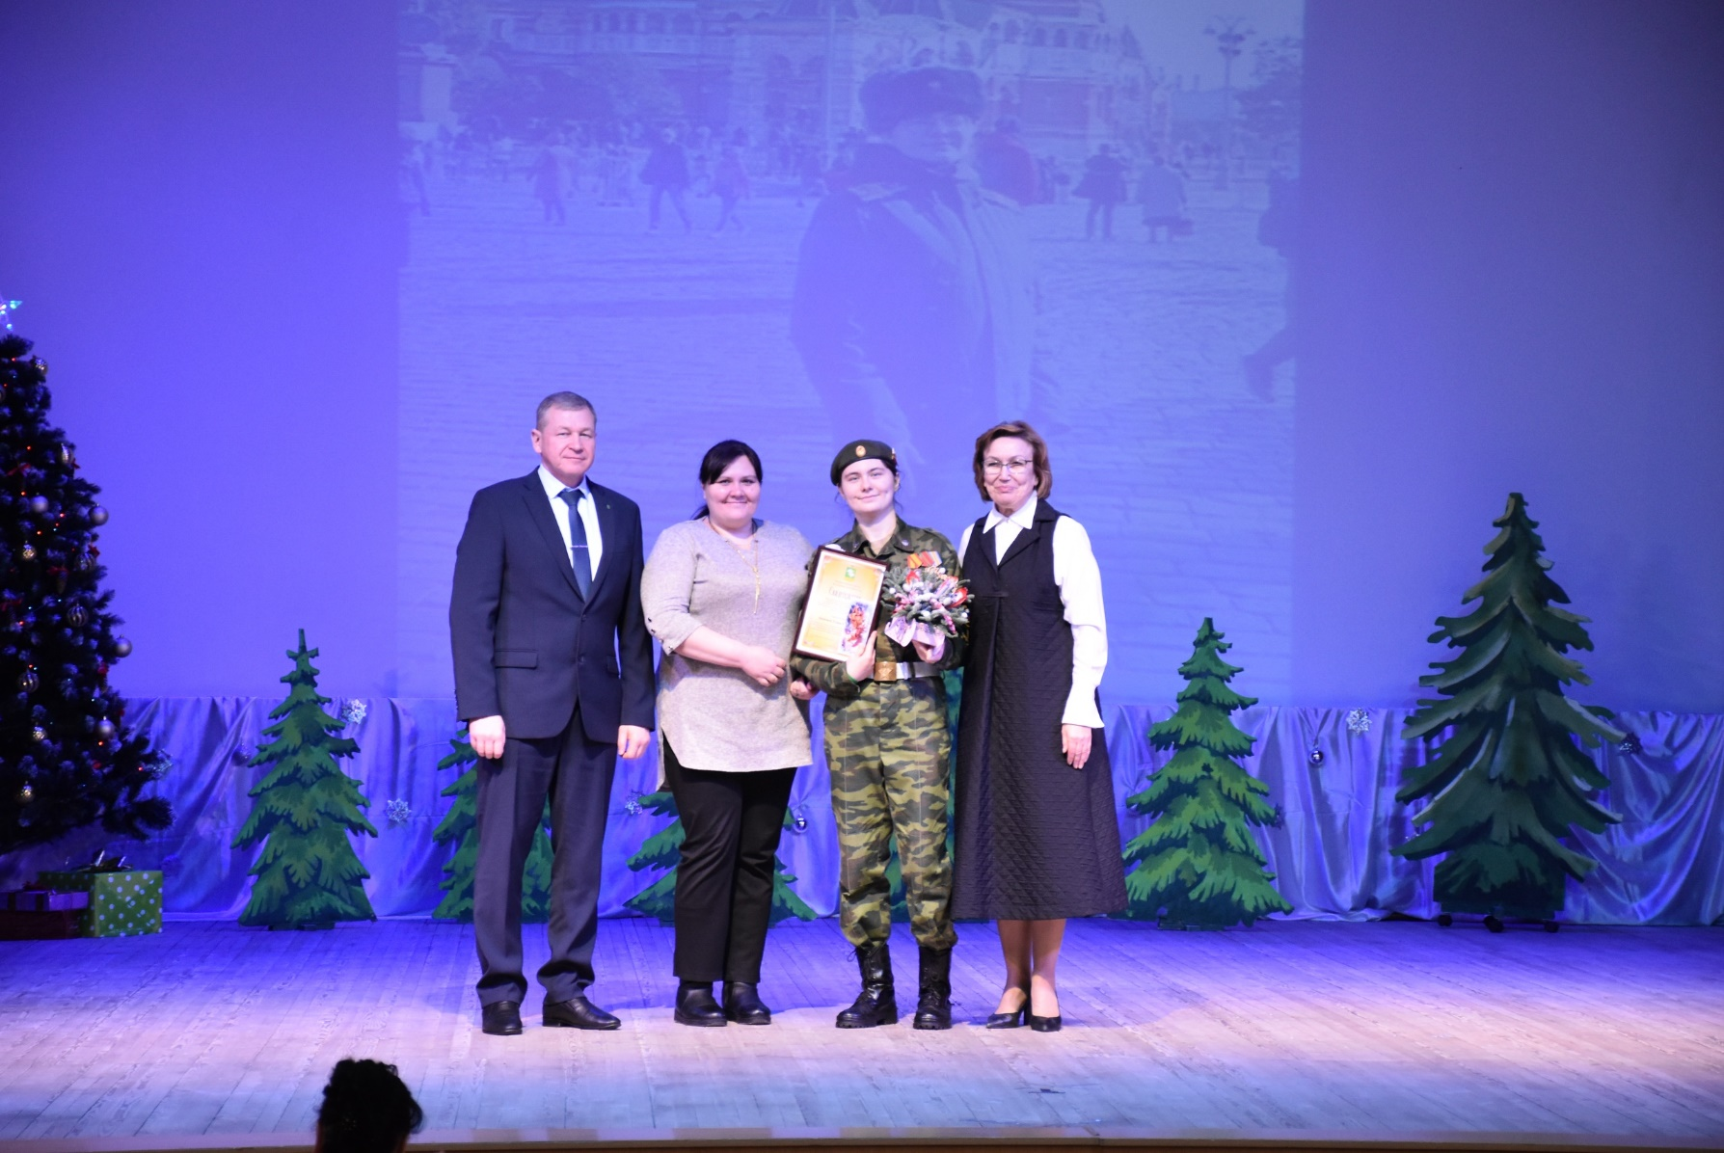
Поддержка молодежи

Slide 4
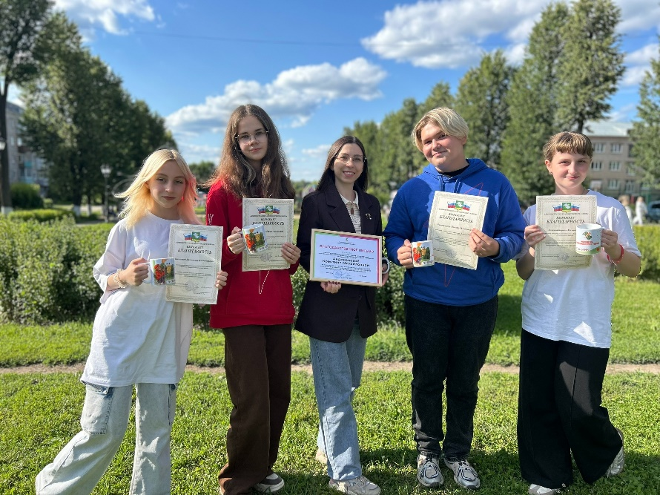
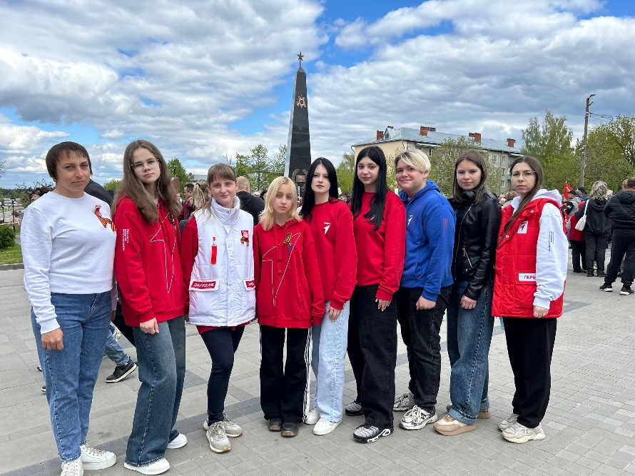
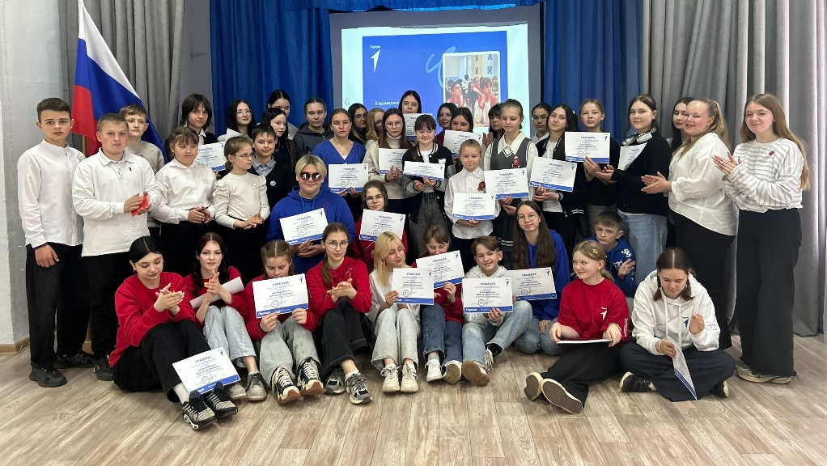

Региональное отделение Общероссийского общественно-государственного движения детей и молодежи «Движение первых»

Slide 5
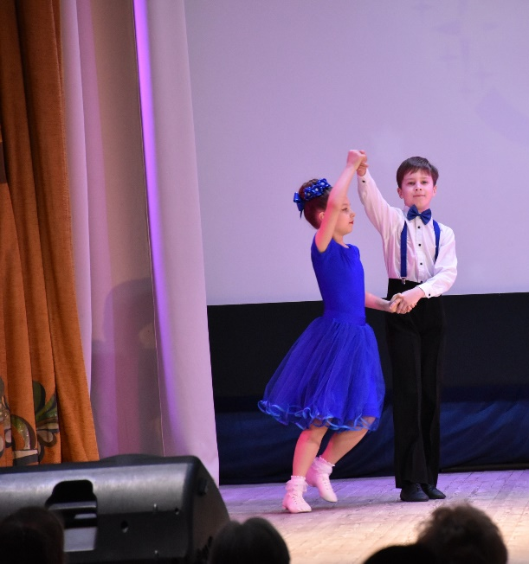
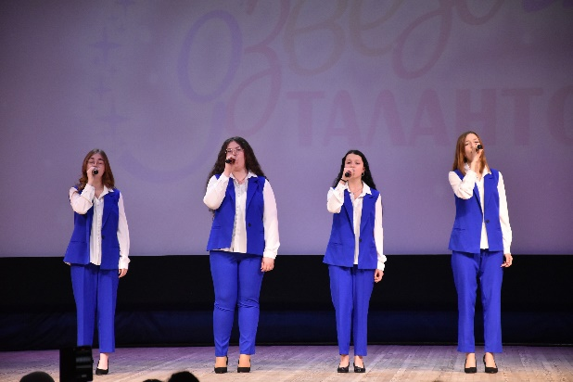
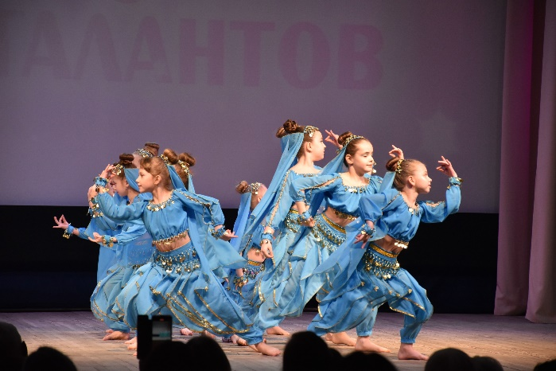
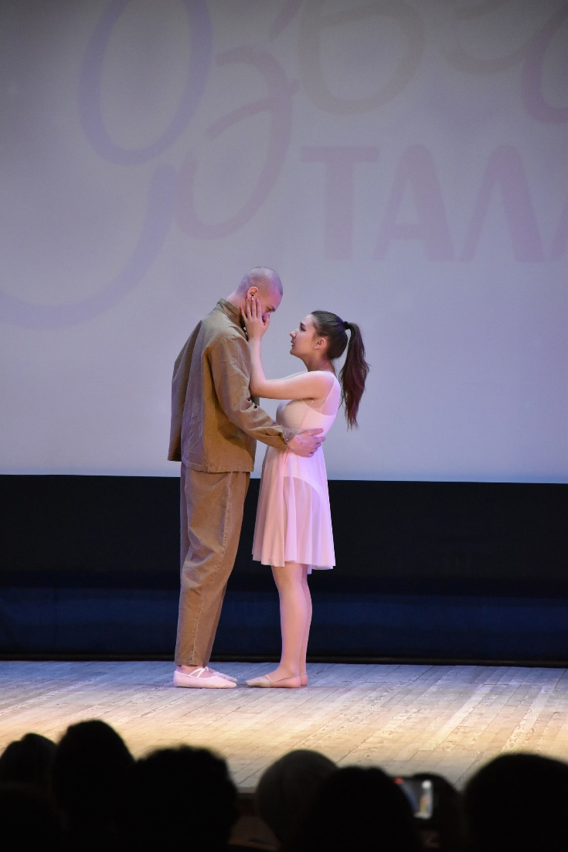
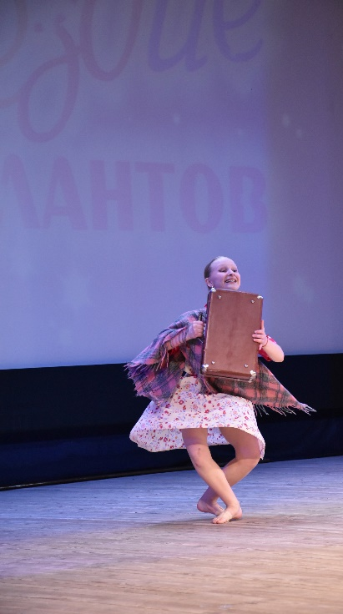
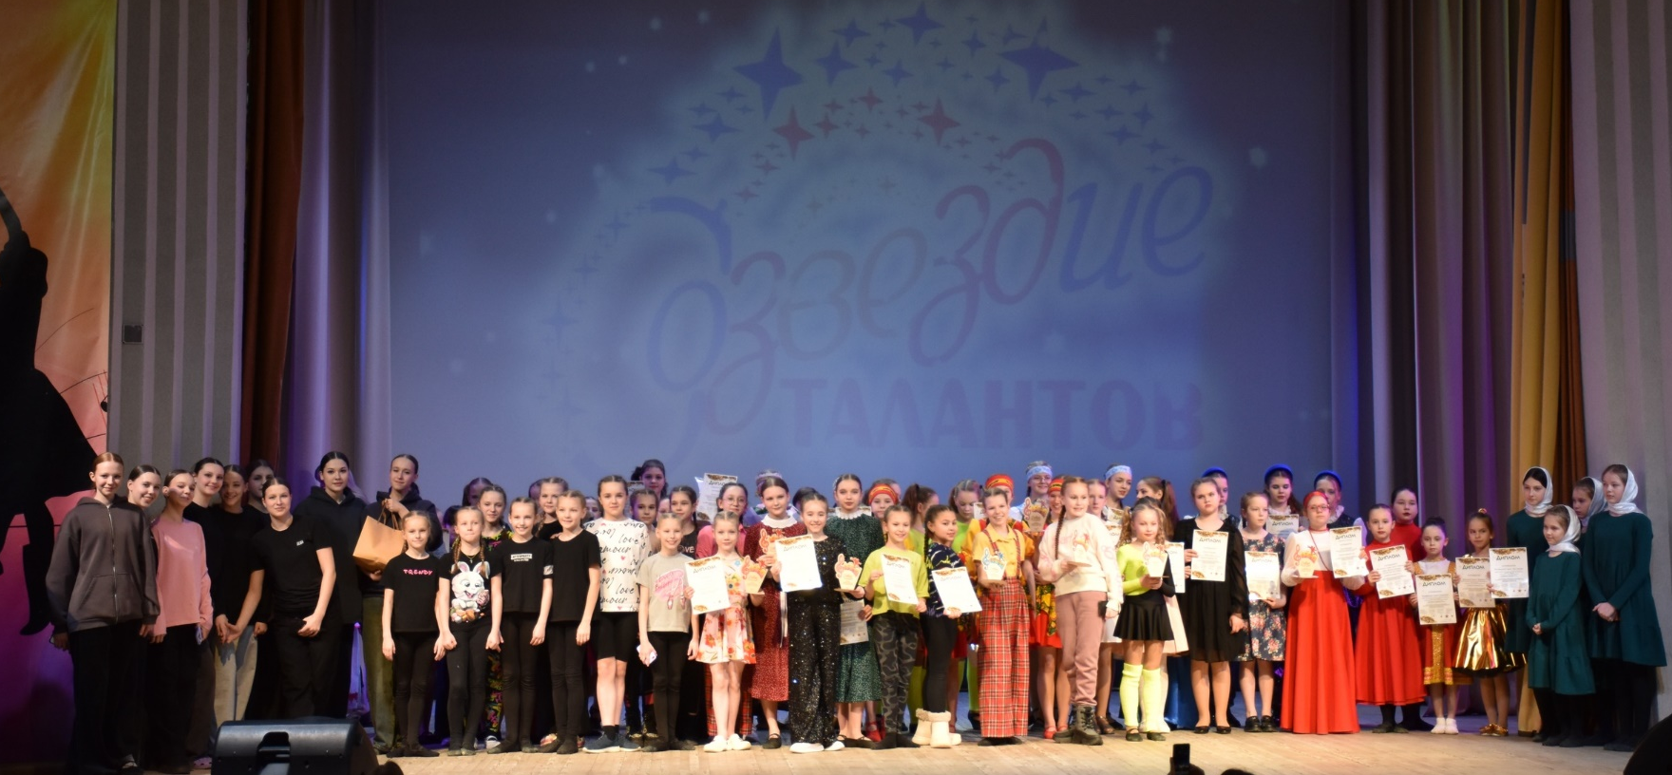
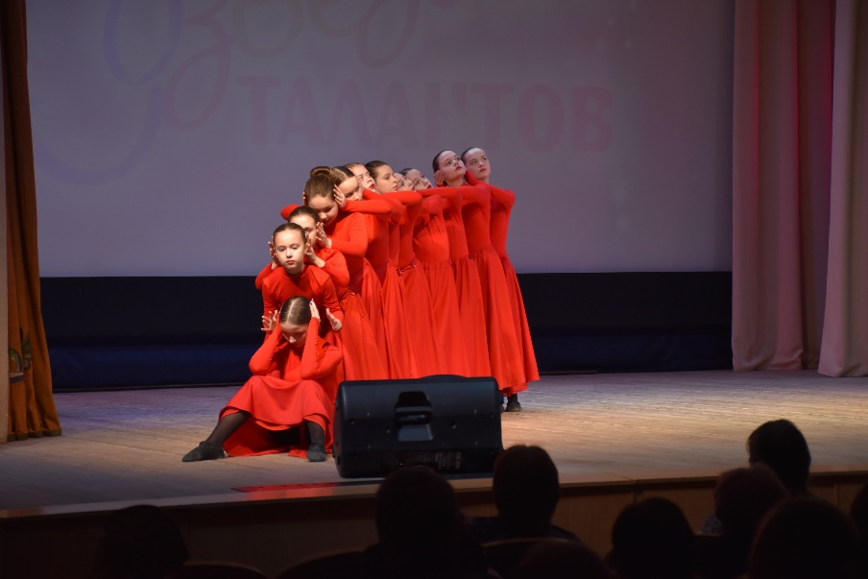
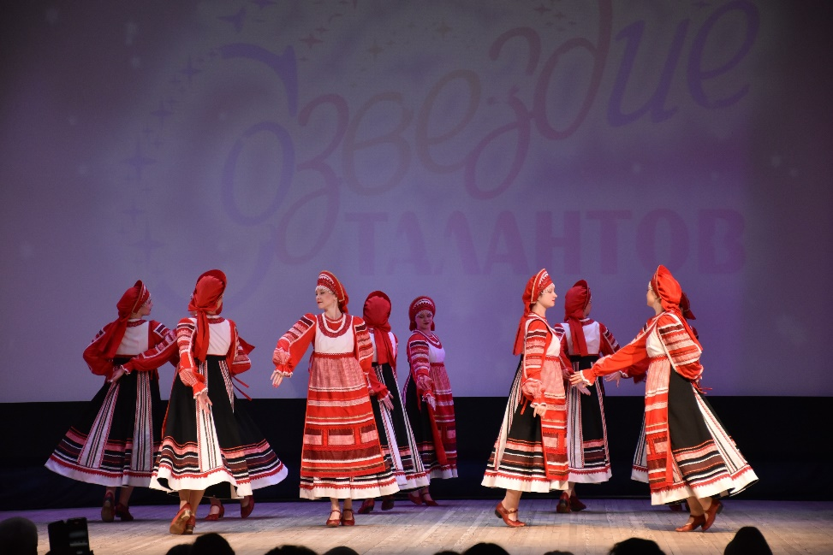
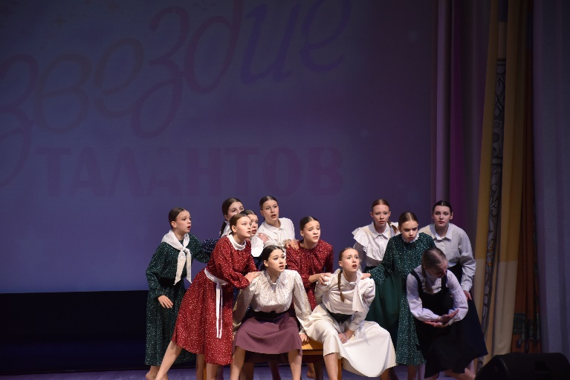
Поддержка творческой молодежи: Открытый районный фестиваль детского и юношеского творчества «Созвездие талантов»

Slide 6
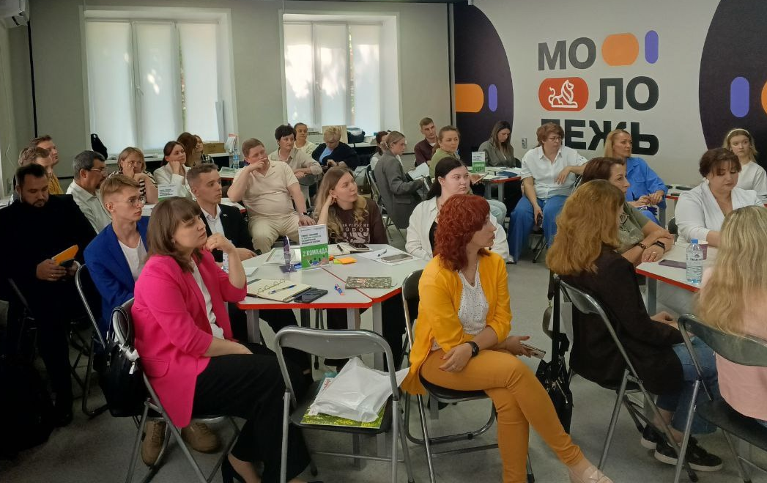
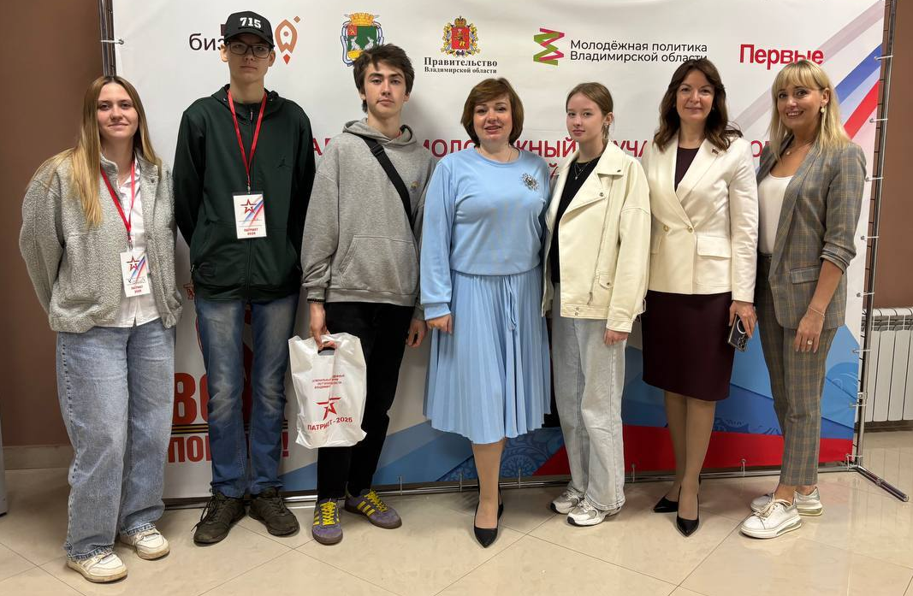
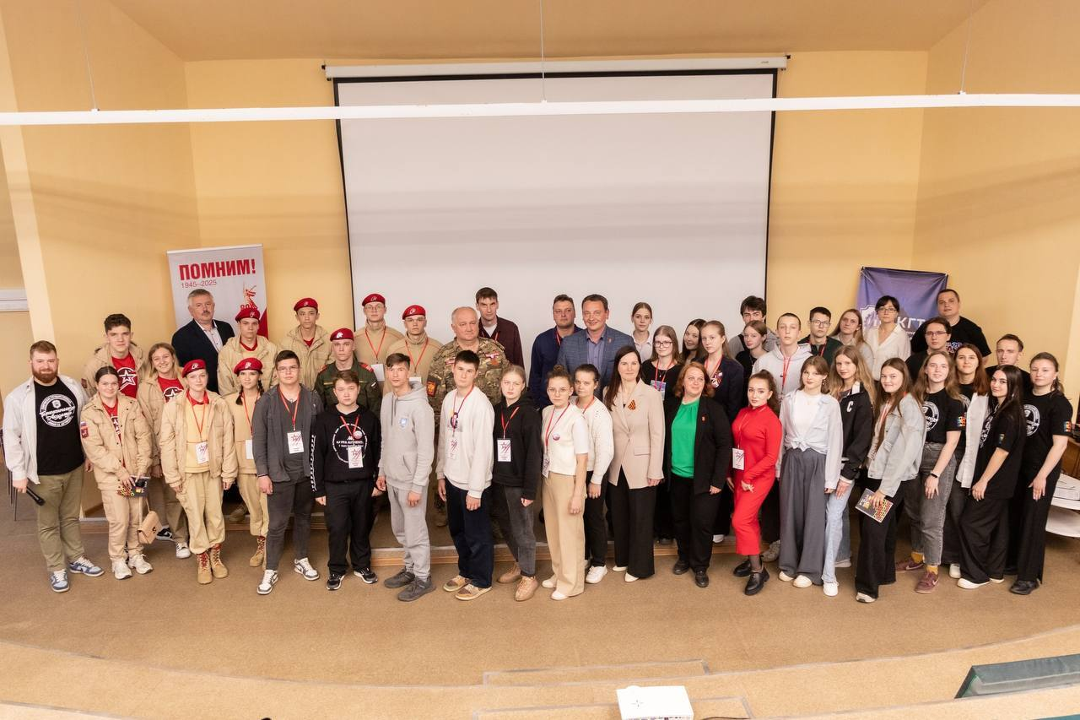
Обучающие мероприятия, семинары и стратегические сессии для организаторов работы с молодежью
В июне 2025 года - семинар-совещание по вопросам реализации государственной молодежной политики на базе МБУ «Молодежный центр» г. Владимира.
20 мая активисты общественного движения «ЮНАРМИЯ» приняли участие в форуме «Патриот-2025», который проходил в здании бизнес-инкубатора г.Коврова.

Slide 7
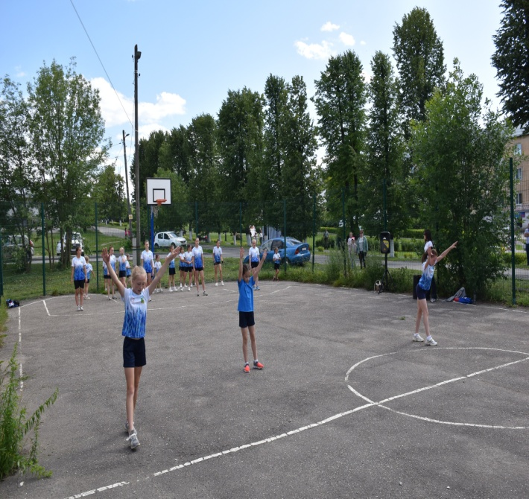
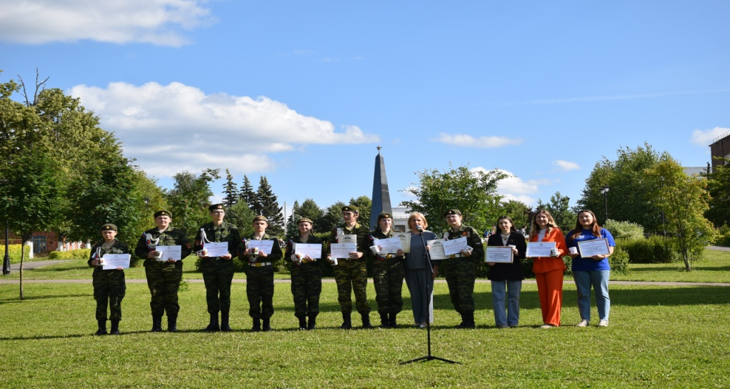
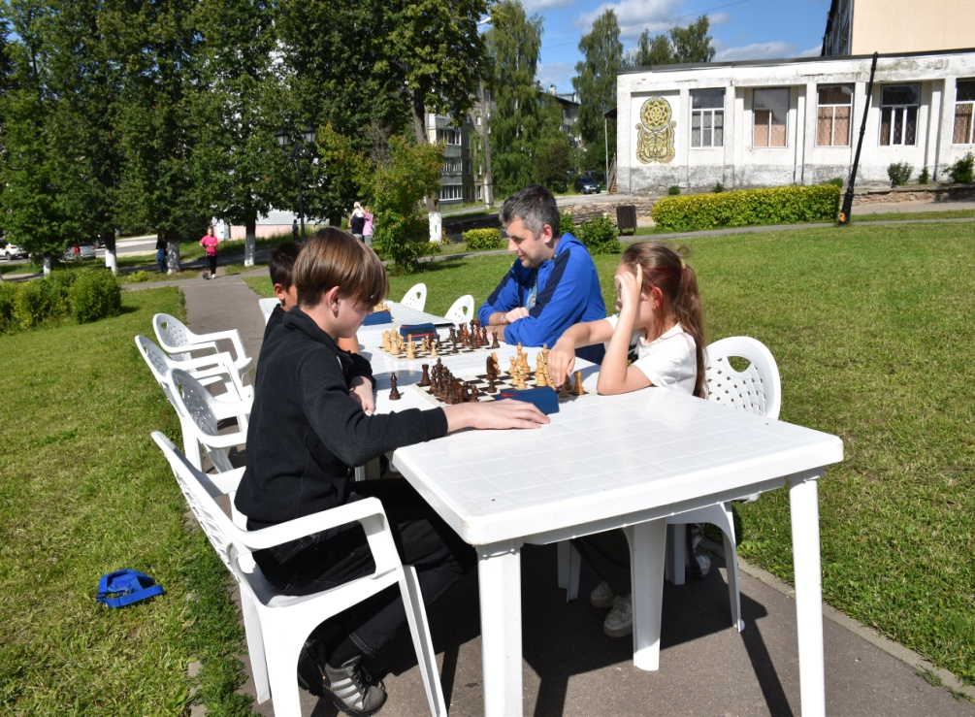
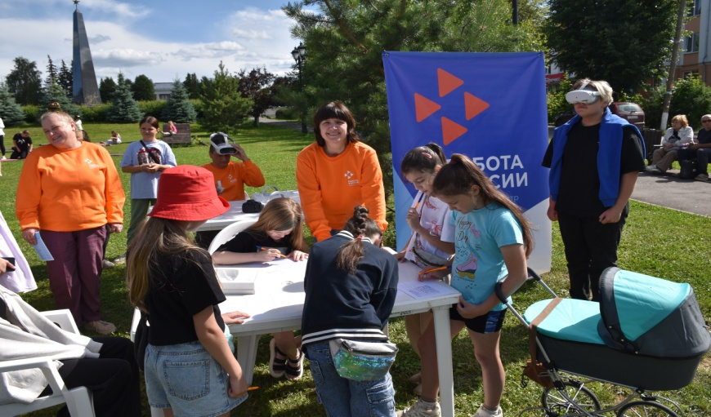
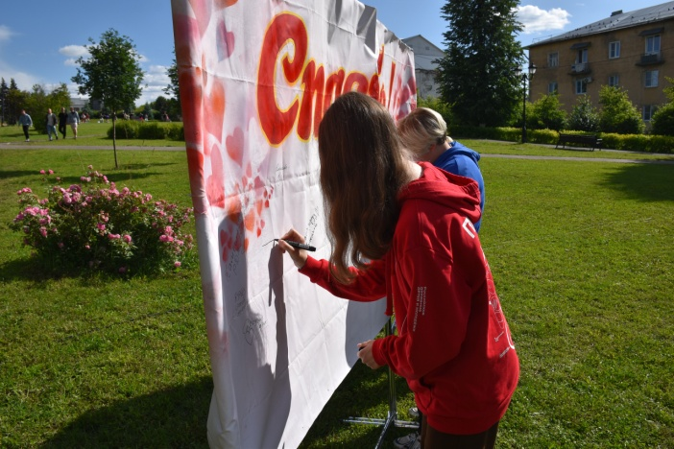
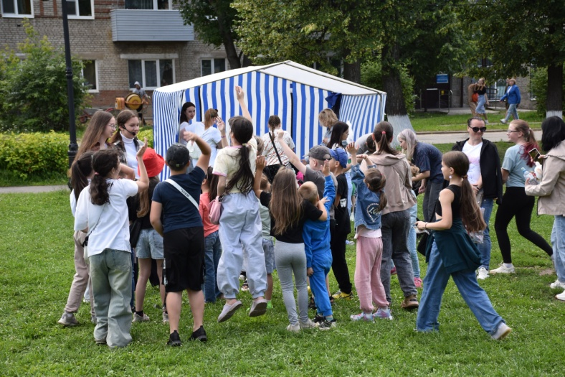
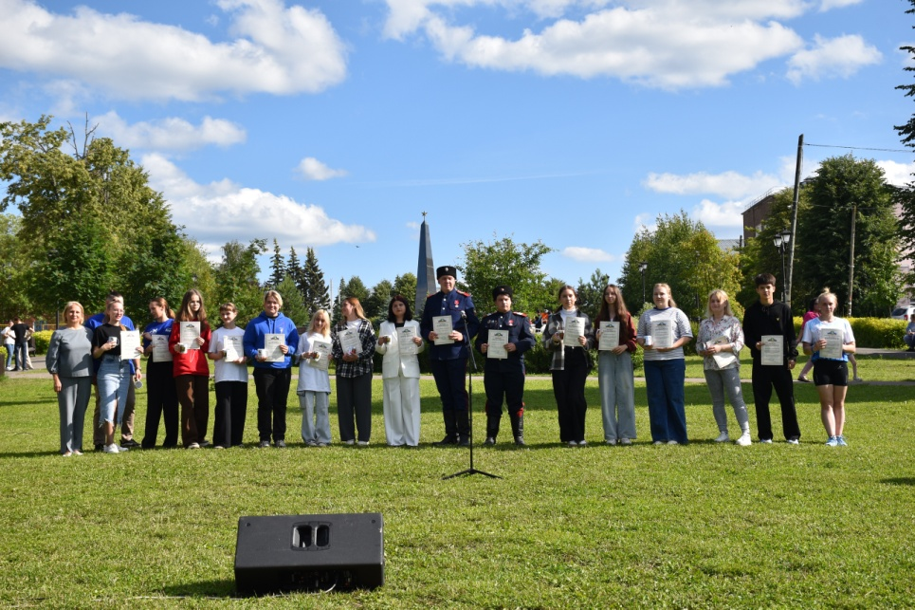
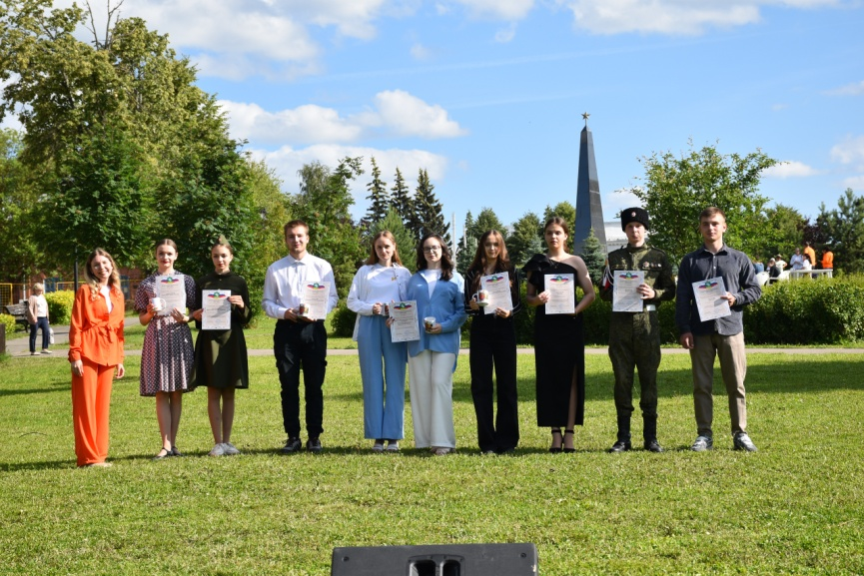
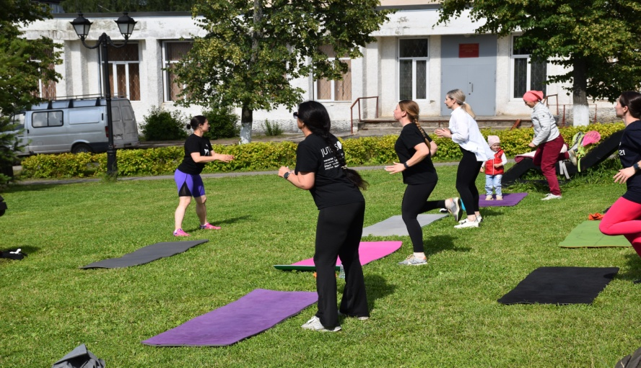
Одно из главных событий Камешковского района является районный праздник «День Молодежи».

Slide 8
Развитие добровольчества (волонтерства) на территории Камешковского района.
424 человека вовлечены в добровольческую деятельность
384 волонтера района зарегистрированы на платформе «Добро.ру»
92 человек прошли обучение с помощью единой информационной системы добровольчества "Добро.Университет".
За 1 полугодие 2025 г. на платформе «Добро.ру» зарегистрировано 12 акций. Участие приняли более 30 волонтеров.

Slide 9
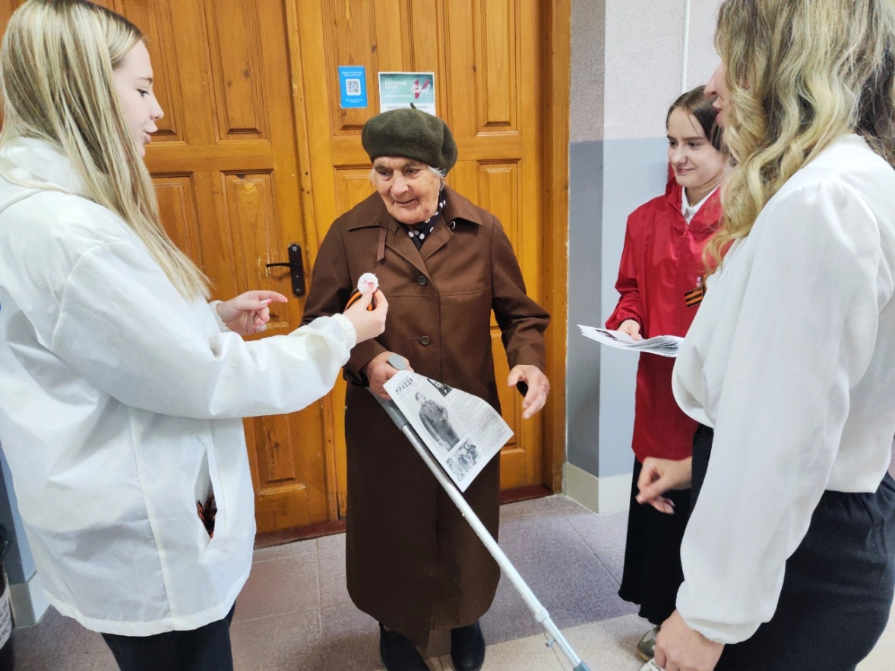
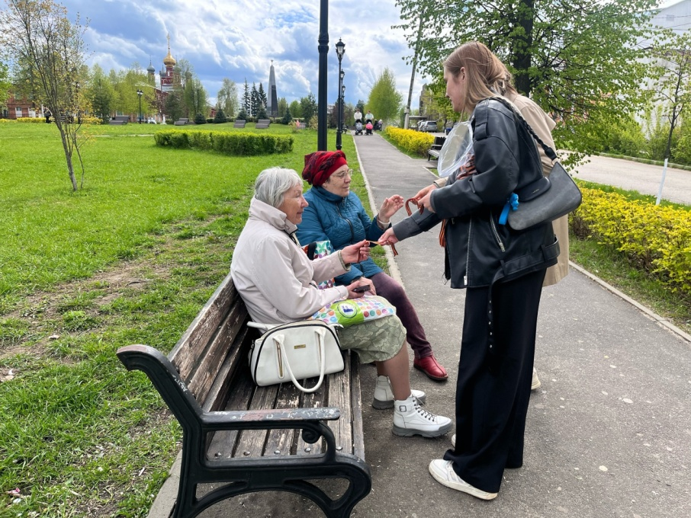
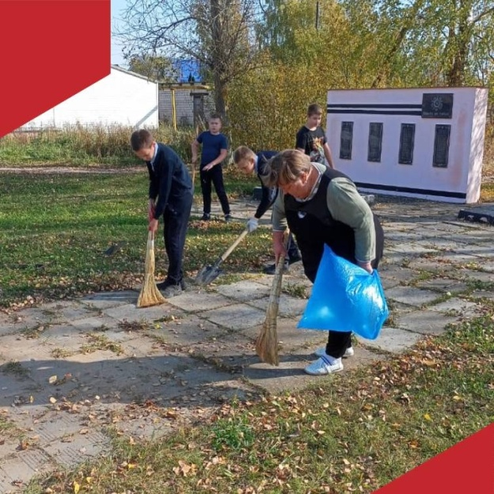
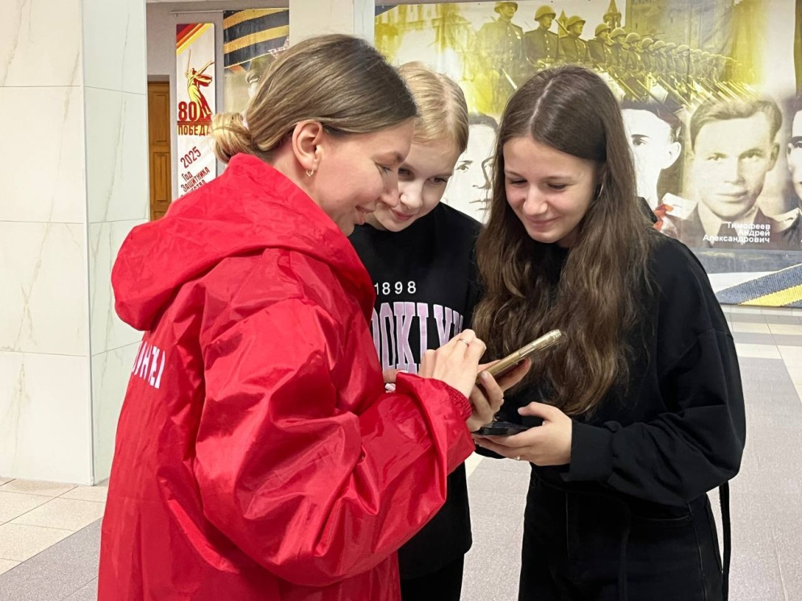
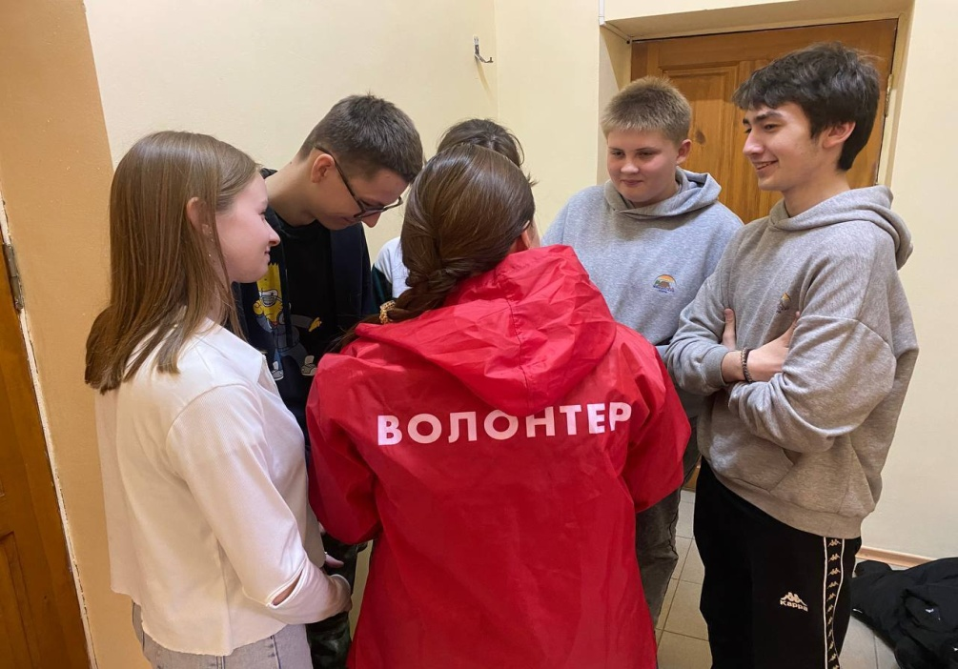
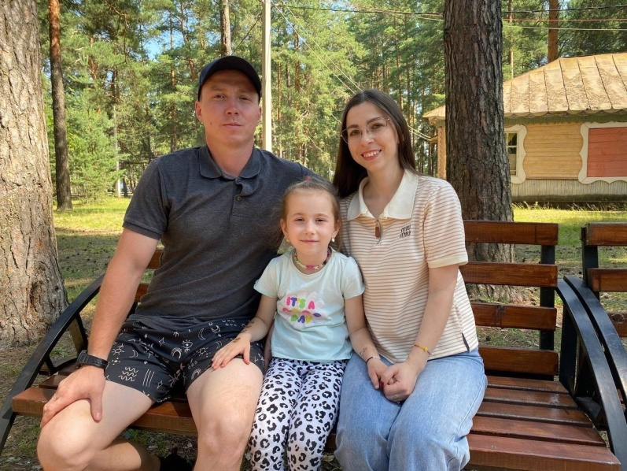
В рамках программы развитие молодежной политики активно ведется работа по направлению гражданско-патриотического воспитания молодежи.

Slide 10
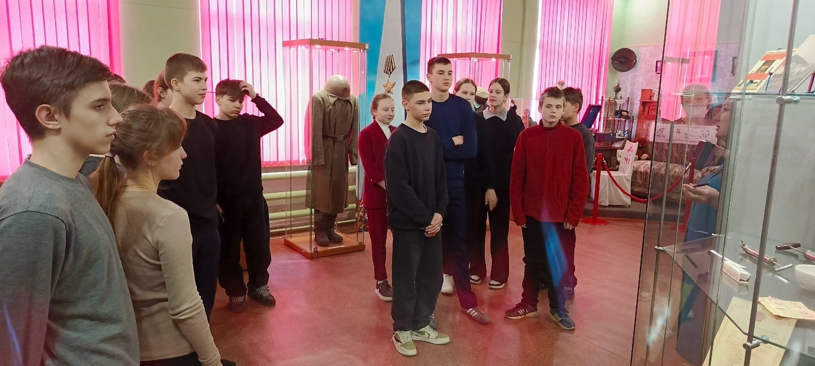
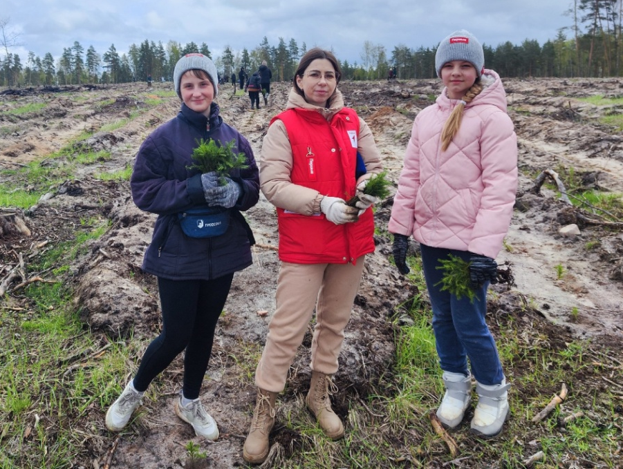
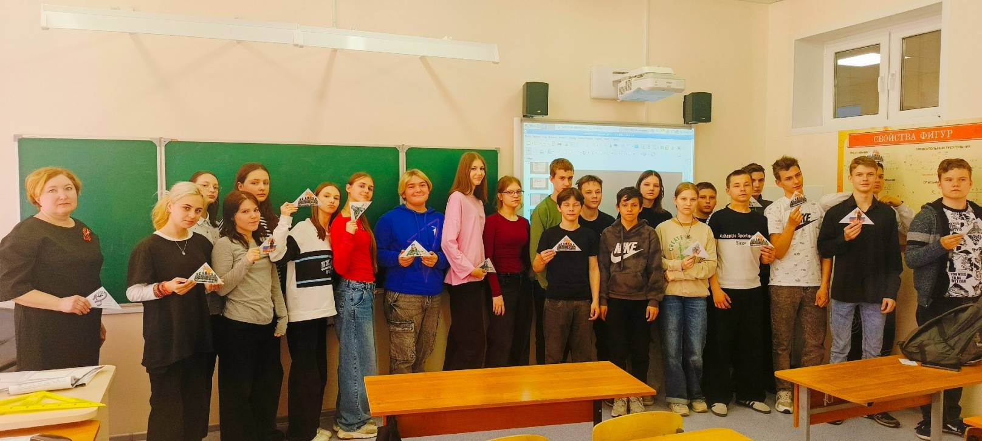
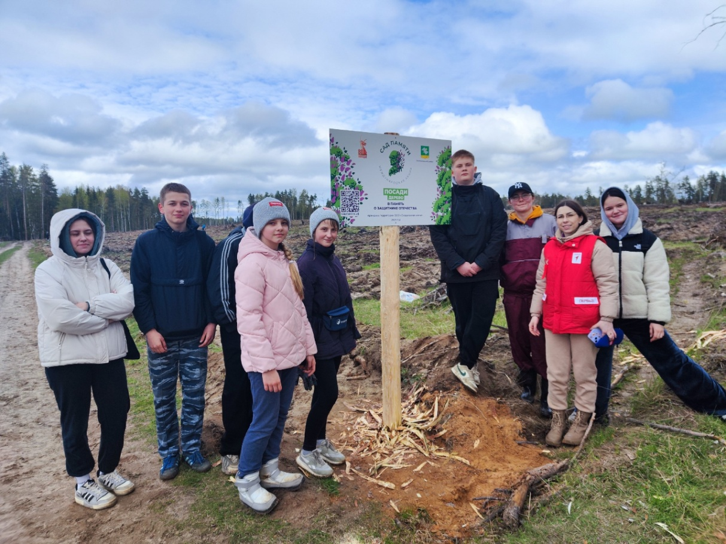
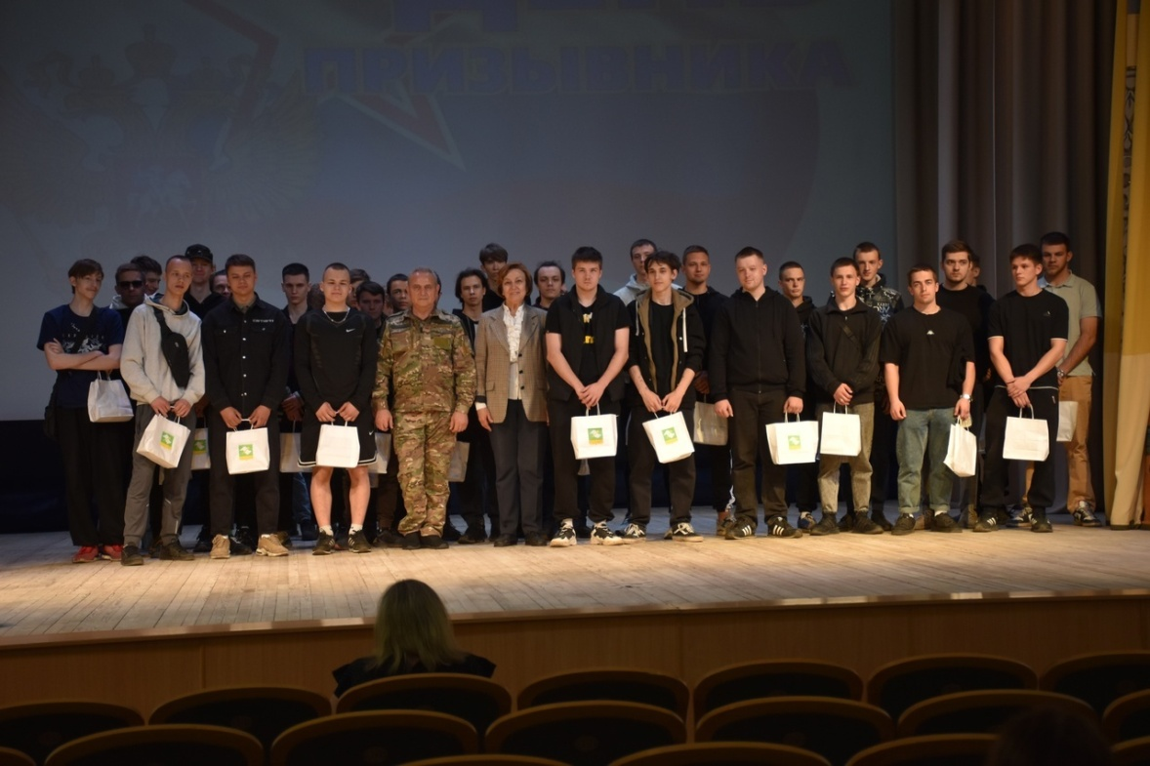
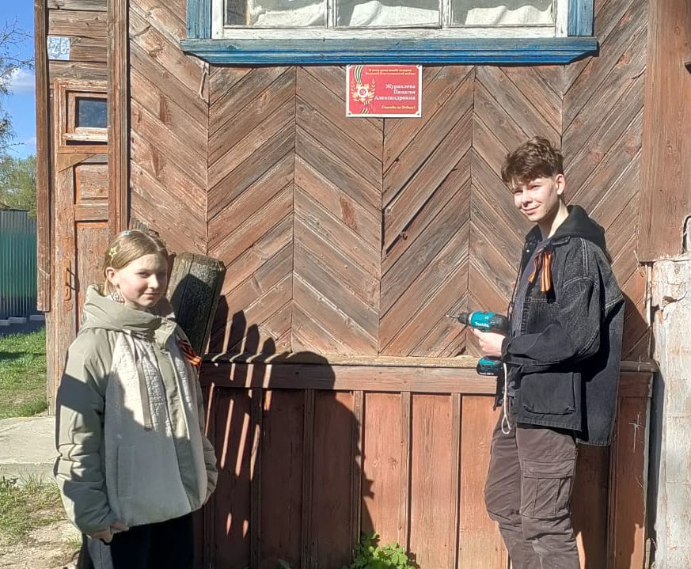
Мероприятия к 80-летию Победы

Slide 11
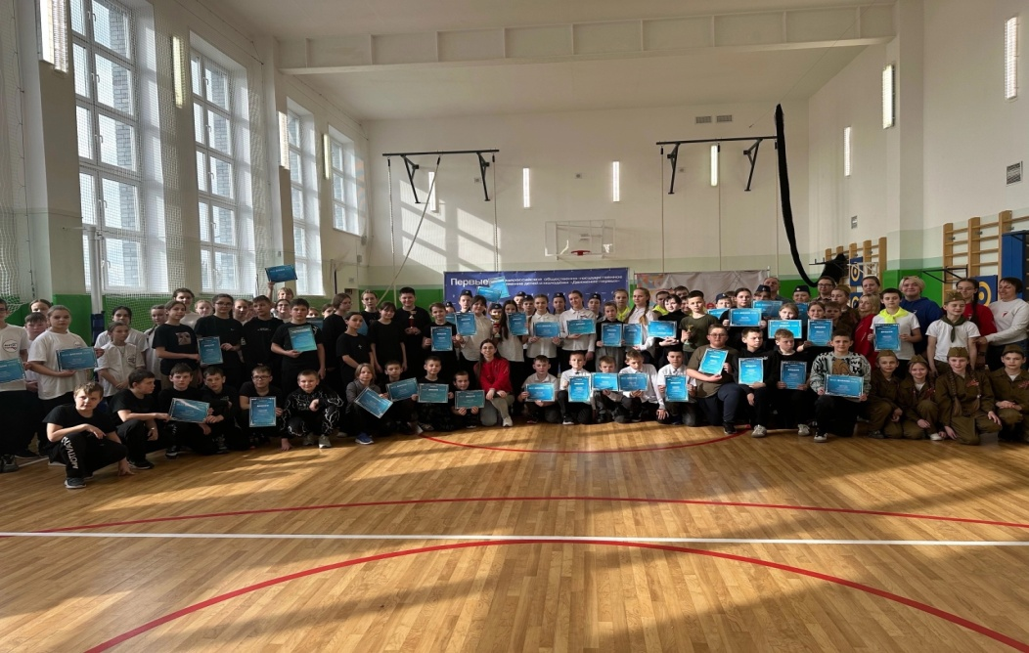
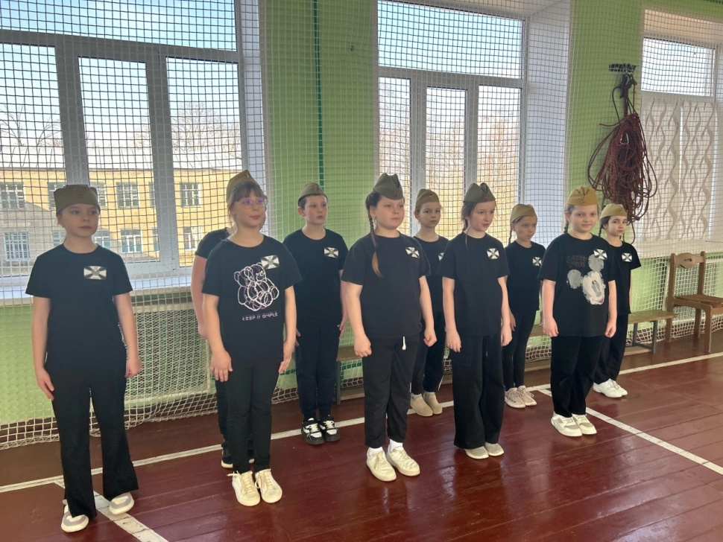
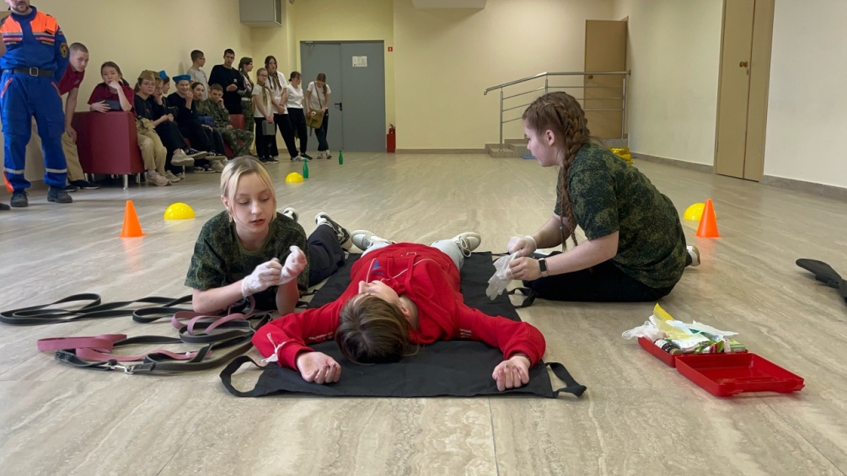
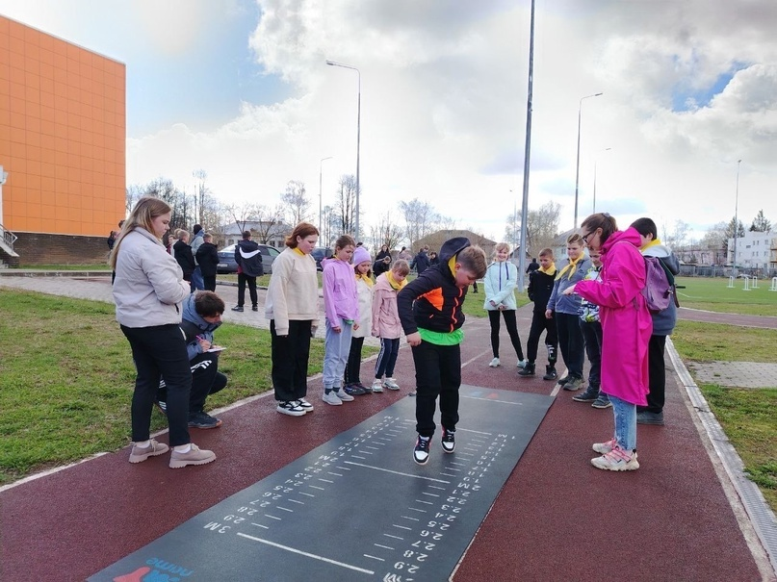
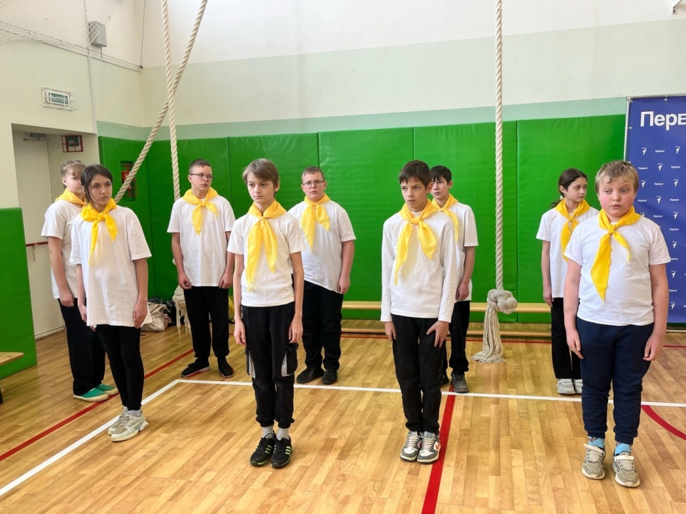
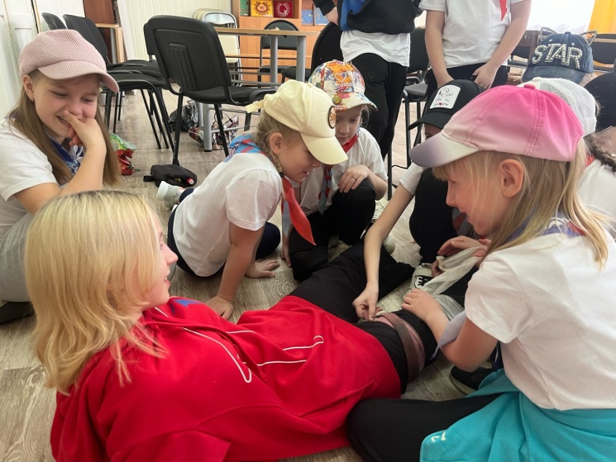
Всероссийская военно-патриотическая игра «Зарница 2.0».

Slide 12
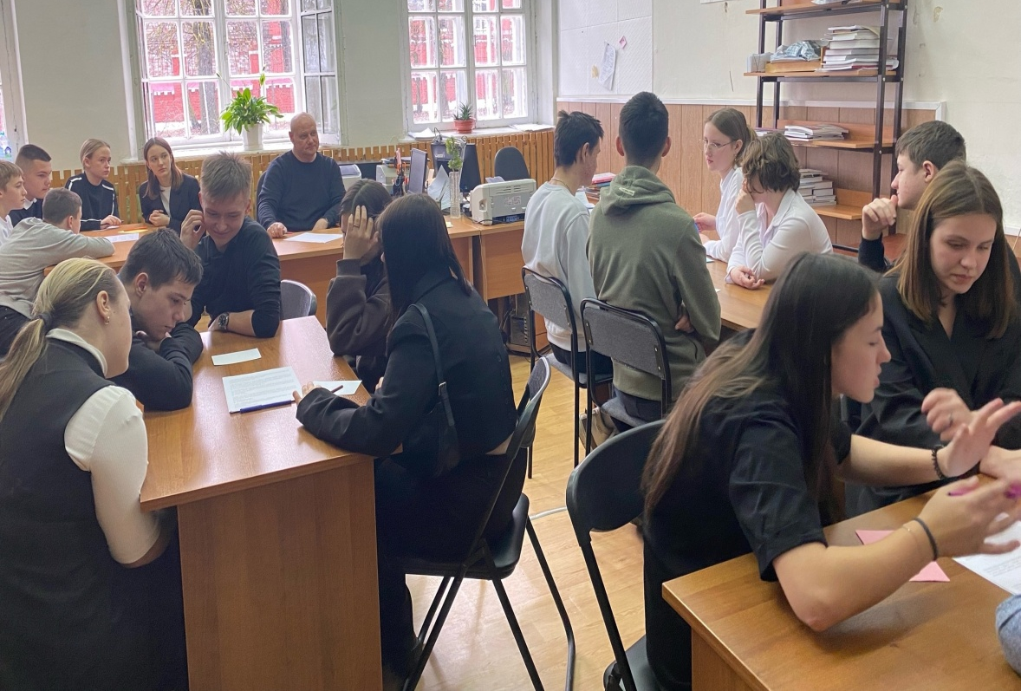
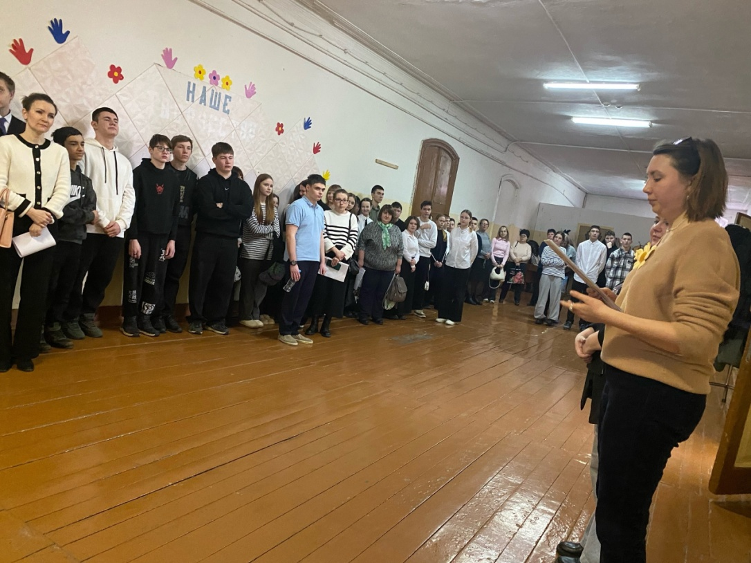
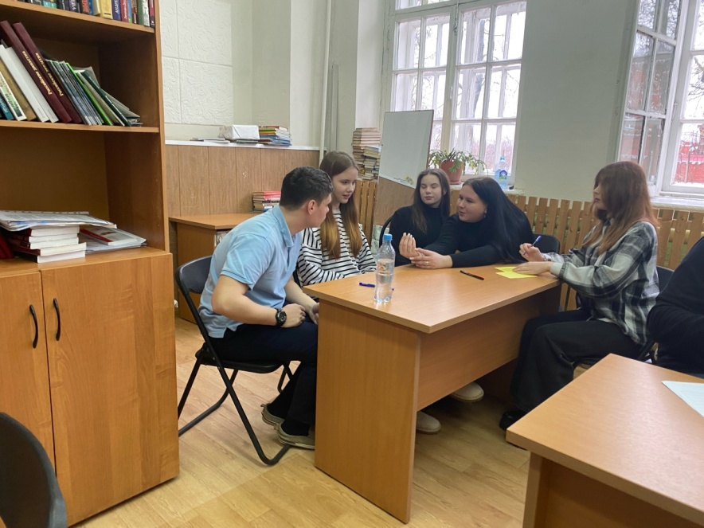
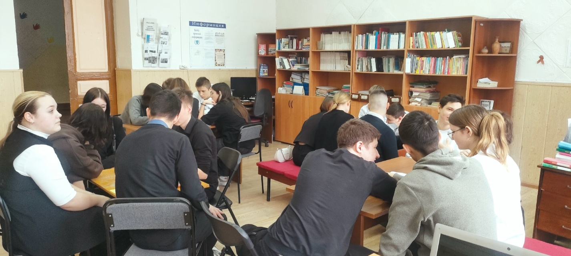
Районный этап конкурса знатоков Отечественной истории «Героика Российской державы» для образовательных учреждений Камешковского района.

Slide 13
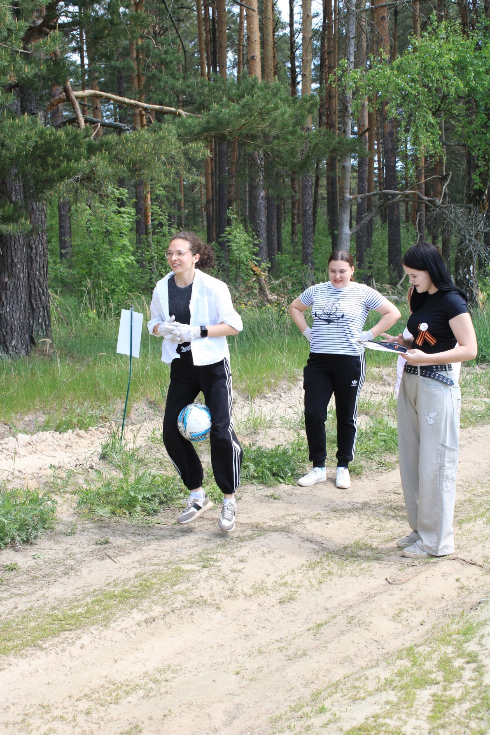






Экологическое добровольчество (волонтерство)

Slide 14





Профилактики экстремизма среди молодежи в учреждениях культуры и библиотеках.

Slide 15
БЛАГОДАРИМ ЗА ВНИМАНИЕ

